Slide 1
PLAN DE NEGOCIO PARA RESTAURANTE DE COMIDAS RÁPIDAS
Vinnie Giuliano Mellizo
Cristian David Merchan
Ernesto Bastias Pulido
Tomado de: https://repository.ean.edu.co/bitstream/handle/10882/5881/CaviedesDiego2013.pdf?sequence=4&isAllowed=y

Slide 2
DKPAPAHOT
En este documento se consignan los datos obtenidos con el objetivo de la creación de un nuevo restaurante en Bogotá, DKPAPAHOT, el plato central son las papas horneadas combinadas con distintos ingredientes formando así variedad de opciones de comida a elección del cliente, incluyendo los tradicionales comoditis de las comidas rápidas como nuggets, pinchos, croquetas o ensaladas; una oferta variada para que los clientes puedan disfrutar de una agradable comida, nutritiva, de excelente calidad y servicio (objetivo principal de la empresa).

Slide 3
2. OBJETIVOS
Objetivo general Formular un plan de negocios para la creación de un restaurante de comidas rápidas cuyo ingrediente principal es la papa al horno, en la ciudad de Bogotá (Colombia), que será lanzado el 30 de julio del 2013.
Objetivos específicos
Realizar el estudio de mercado para identificar la oferta y demanda de este tipo de restaurante de comidas rápidas, para así determinar el mercado meta de la misma.
Identificar los factores que justifican el desarrollo del proyecto, teniendo en cuenta la economía y análisis del sector de comidas rápidas, identificando la ubicación en que será establecido el negocio.

Slide 4
2. OBJETIVOS
Objetivos específicos
Determinar los costos operativos, costos de producción e infraestructura que se deben tener en cuenta para la puesta en marcha del proyecto, así como los costos administrativos del mismo.
Definir la estructura organizacional de la empresa facilitando la integración de los empleados con el cumplimiento de las metas planteadas para la misma.
Identificar los aspectos legales que se deben cumplir para formalizar la empresa.
Elaborar los estados financieros proyectados a 5 años con el fin de identificar la viabilidad financiera a corto, mediano y largo plazo.

Slide 5
3. ALCANCE
La ubicación de la empresa, conformada por un único establecimiento, será la zona T, debido a su gran reconocimiento dentro del sector, gracias a los bares que existen dentro de la zona y los Centros Comerciales Andino y Atlantis.
La empresa tiene 15.431 clientes potenciales en la localidad, de estratos 4, 5 y 6 y en un rango de edad que va desde los 10 hasta los 55 años de edad, además de una población flotante en el sector de un millón de personas al día.

Slide 6
4. ESTUDIO DE MERCADO
4.1 Investigación de Mercados
4.1.1 Análisis del Sector. La idea de negocio enfocada a la creación de una empresa de comidas rápidas pertenece al sector servicios, es decir, que no se dedica a la fabricación de un producto o bien material pero es fundamental para el funcionamiento de la economía del país.

Slide 7
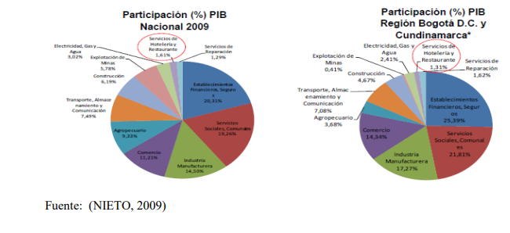
4. ESTUDIO DE MERCADO

Slide 8
4. ESTUDIO DE MERCADO
En cuanto al sector de los restaurantes en Bogotá, se ve el notable incremento de puntos abiertos, sin duda es un mercado muy grande, capaz de acoger cada vez más nuevos conceptos de comida. Su notable crecimiento está dado en parte a inversión extranjera que cada vez está más interesada en el país, mostrándolo como una industria fuerte y desarrollada. También el cambio de hábitos de consumo de la población, ha favorecido mucho más a esta industria.
En el 2012 el gasto de los colombianos en comida fuera del hogar, fue de 21,8 billones de pesos, incrementándose un 17 por ciento con respecto al 2011, de los cuales 3,6 billones corresponden a restaurantes de comida rápida, según la firma de consultoría de mercados Raddar (Raddar).
.

Slide 9
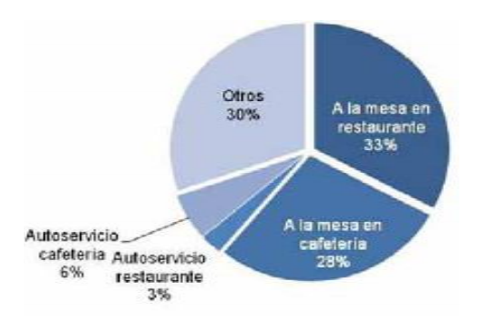
4. ESTUDIO DE MERCADO
En el siguiente gráfico se muestra la distribución de los restaurantes de la ciudad según su caracterización:

Slide 10
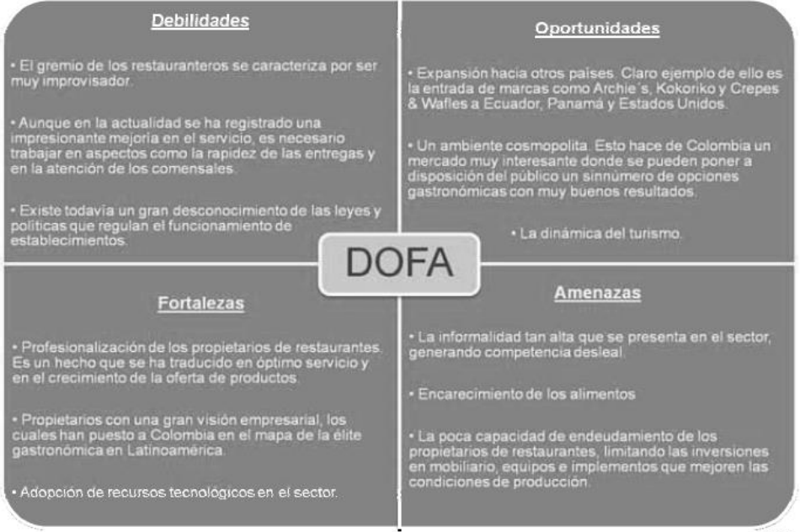

Slide 11
4. ESTUDIO DE MERCADO
Se observa que este es un sector que tiene grandes fortalezas, en el que es necesario tener en cuenta que si se pretende tener estabilidad en el mercado, se hace necesario ofrecer comidas saludables e innovadoras a bajo costo, tener empleados capacitados para prestar excelentes servicios a sus clientes y utilizar programas tecnológicos que permitan crecer competitivamente en este mercado.
Competencia ...
Franquicias colombianas ...
Bogotá - población ...

Slide 12
4. ESTUDIO DE MERCADO
4.1.2 Mercado potencial.
La ubicación de la empresa será la zona T, debido a su gran reconocimiento dentro del sector, gracias a los bares que existen dentro de la zona, los Centros Comerciales Andino y Atlantis, la importancia financiera, entre otros, hacen que el flujo de gente que se mueve por allí no solo es del mismo sector sino que concurren personas de todos los sectores. Por estas razones, además de la estratificación, la empresa se establecerá en este sector.

Slide 13
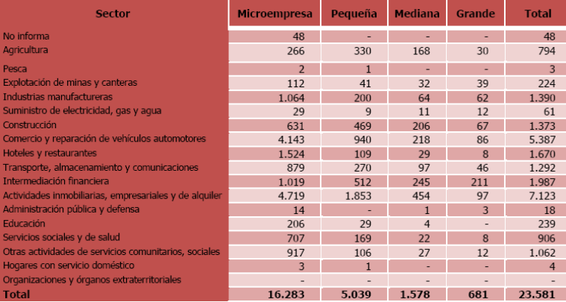

Slide 14
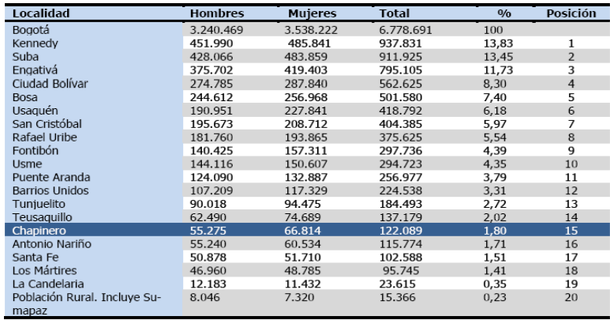

Slide 15
4. ESTUDIO DE MERCADO
El mercado objetivo para la empresa está conformado por el 88.3% equivalente a 107.804 personas de la población total de la localidad, correspondiente a personas de estrato 4, 5 y 6, que cuentan con el poder adquisitivo para realizar la compra de los productos.
El nicho de mercado al que apunta la empresa es al subsector de las comidas rápidas, establecido dentro del sector alimenticio.
La localidad en donde se desarrollará la empresa será Chapinero, con el estudio del sector definido antes, según el DANE dice que el sector cuenta con una población de 122.089 personas, el rango de edades son personas de 10 a 54 años pueden ser hombres o mujeres, lo que daría un total de 87.379 personas que cumplen el rango de edad, en cuanto el estrato la empresa se dirigirá a el 4, 5 y 6, representados en la zona por el 88.3% equivalente a 77.156 personas que cumplen el perfil, tomando el 20% como el nicho de mercado. Según esto, LA EMPRESA tiene 15.431 clientes potenciales en la localidad, de estratos 4, 5 y 6 y en un rango de edad que va desde los 10 hasta los 55 años de edad, además de una población flotante en el sector de un millón de personas al día.

Slide 16
4. ESTUDIO DE MERCADO
4.2 Estrategias de mercado
Estrategias de distribución: La distribución es de forma directa, lo que quiere decir que no existen intermediarios, el producto pasa de la empresa directamente al consumidor, por medio del local físico: El producto se pide en la caja pero los empleados se lo llevan a la mesa, el punto más fuerte que tendrá La empresa consistirá en la facilidad, la rapidez y el servicio perfecto garantizando la satisfacción total del cliente, en un principio no se tendrá en cuenta el servicio a domicilio mientras se posiciona la empresa, lo cual ahorraría inversión en vehículos y empleados de domicilios, pero se contemplará después de la puesta en marcha de la empresa.
Estrategias de precio: Para realizar la tarea de fijación de precios, la empresa tuvo que realizar un estudio acerca de cuánto estarían dispuestos a pagar los consumidores por los productos, enfocándose exactamente al segmento al cual estará dirigida la empresa. Con ese estudio DK PAPA HOT, establece como el precio inicial que estarían dispuestos a pagar los clientes por los productos; como la mayoría de los productos son de precio estándar, se variara el precio en aquellos que ofrezcan menos ingredientes o cuyo proceso de preparación sea menos complicado. De acuerdo con lo anterior, el precio del combo estrella será de $13.500

Slide 17
4. ESTUDIO DE MERCADO
Marketing directo: Se creara una base de datos de los clientes que visiten el restaurante, con información como nombre, teléfono, dirección y correo electrónico con el fin de enviar publicidad personalizada acerca de las promociones, además de conocer la preferencia de los clientes a la hora de realizar sus compras en la empresa, por este canal se harán también encuestas para conocer la percepción del cliente en cuanto a servicio y producto, a esta figura se le denominara El Club Dk, ubicado en un punto del almacén en donde uno de los empleados realizará la inscripción al club, obteniendo beneficios como descuentos en el producto del mes lo cual generaría un costo promedio de $384.000 ya que se descontaran $3000 del producto seleccionado para la promoción . En cuanto al software, la estrategia costaría $1’200’000 correspondiente al costo del software.
Marketing interno: Para que todos los empleados se encuentren informados de lo que ocurre en la empresa, se diseñaron mecanismos de comunicación que permitan interactuar con ellos y mantener una doble vía de comunicación, esto se puede realizar por medio de reuniones mensuales en donde los empleados expresaron su percepción del negocio, dando sugerencias de desarrollo, en estas reuniones se darán informes por parte de la gerencia acerca de cómo evoluciona en su crecimiento. se establecerá un mail para tener contacto preferente con los empleados, allí también podrá dar sus opiniones y recibir comunicados, además de la inscripción al Club DK, lo cual formula una estrategia gratuita para retroalimentaciones entre la empresa y los empleados.

Slide 18
4. ESTUDIO DE MERCADO
Merchandising: Se dará por medio del Club Dk, allí se ofrecerán promociones constantes a los clientes por medio de su inscripción. Al realizar su compra el funcionario le preguntara al cliente si es miembro del club, de ser así accederá a los siguientes beneficios:
Descuentos en productos seleccionados.
Podrá conocer anticipadamente los eventos que se realizarán en las Instalaciones (Cantantes, shows de magia. Payasos, títeres, etc.)
Recibirá publicidad de los productos, además de los recomendados del mes.
Recibirá stikers de muñequitos que se promocionen en el restaurante en la línea de Papa Kids.
Se darán descuentos por eventos empresariales.
Esta estrategia supondría una inversión cerca de $3’000.000 mensuales correspondiente a publicidad.

Slide 19
4. ESTUDIO DE MERCADO
Otras estrategias de mercado trabajadas:
Especificaciones de los Productos
Diseño
Calidad
Fortalezas del producto
Debilidades del producto

Slide 20
4. ESTUDIO DE MERCADO
Estrategias de comunicación:
Realizar publicidad en la calle por medio de los paraderos de buses, en estaciones de Transmilenio, afiches y volantes.
Se realizara publicidad radial por medio de las estaciones de radio más escuchadas, tanto por jóvenes como por adultos en las dos cadenas de radio más importantes (Caracol Radio y RCN Radio) estas estaciones serán: La Mega, Los 40 Principales, Tropicana, Candela, Bésame, Rumba estéreo, Olímpica Estéreo, Radio Caracol, La FM, Vibra
En cuanto a la publicidad gráfica, se dirigirá a las revistas que son consumidas por personas ejecutivas, de alto poder adquisitivo, como la revista Dinero, Semana, Cromos, Caras, y otro tipo de revistas de gran flujo, como la revista Soho, además de periódicos como el tiempo, portafolio y el espectador, y periódicos de flujo gratuito como el periódico Hoy o Mío.

Slide 21
4. ESTUDIO DE MERCADO
En publicidad web la marca estará en páginas como:
www.dkpapahot.com
www.los40principales.com
www.lamega.com 66
www.cocacola.com
El costo total de la estrategia será $3.000.000 mensuales.

Slide 22
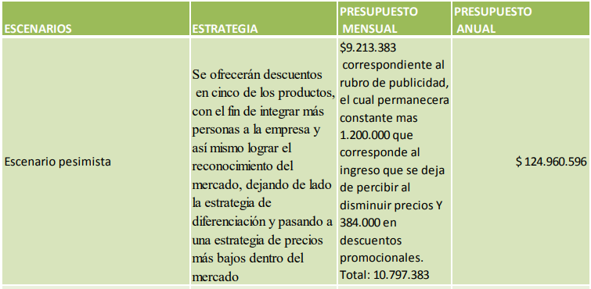
4. ESTUDIO DE MERCADO
4.3 Mezcla de mercado La mezcla de mercadeo se dará para tres escenarios distintos que pueden ocurrir en el lanzamiento del restaurante, uno será un escenario netamente pesimista, uno normal y el otro optimista con el fin de diferenciar las estrategias a los tres escenarios.

Slide 23
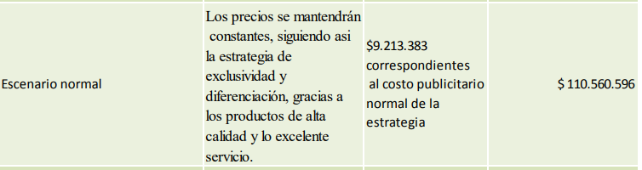
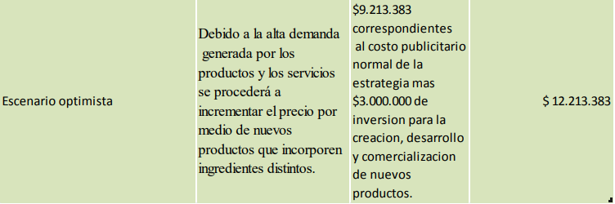

Slide 24
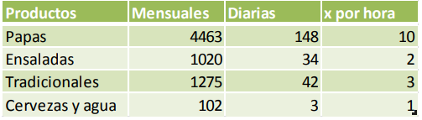
4. ESTUDIO DE MERCADO
4.5 Política de cartera: No se hace necesaria, ya que no existe crédito para los clientes.
4.5 Proyección de ventas: Según el estudio de mercado, la empresa tiene 77.156 clientes potenciales en la localidad, de estratos 4,5 y 6 y en un rango de edad que va desde los 10 hasta los 55 años de edad, en base a los clientes potenciales, se sacó el porcentaje de participación esperado para cada periodo de tiempo, En cuanto a la capacidad instalada se puede atender un promedio de 40 personas por hora, 400 personas por día y 1.200.000 al mes, sin embargo la proyección está calculada para 16 personas por hora, 57 diarias y 6.860 al mes.

Slide 25
4. ESTUDIO DE MERCADO
TOTAL VENTAS MENSUALES (la tabla completa está discriminada por producto)
Enero $ 78.514.500
Febrero $ 81.285.600
Marzo $ 89.598.900
Abril $ 84.056.700
Mayo $ 84.980.400
Junio $ 90.037.500
Julio $ 89.889.553
Agosto $ 88.675.200
Septiembre $ 85.904.100
Octubre $ 90.522.600
Noviembre $ 91.446.300
Diciembre $ 89.889.553

Slide 26
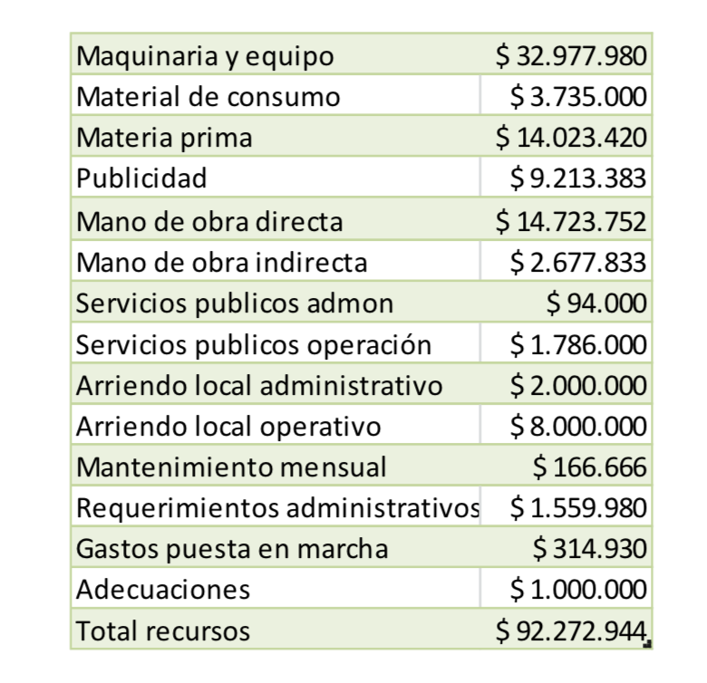
5. ESTUDIO TÉCNICO
RECURSOS

Slide 27
5. ESTUDIO TÉCNICO
NECESIDADES Y REQUERIMIENTOS
-Plancha para asar, 1 unidad. Precio $400.000.
-Freidoras, 1 unidad. Precio $800.000.
-Campana de extracción mural. Precio $750.000.
-Mesa refrigerada para salsas, 1 unidad. Precio $1.700.000.
-Armario refrigerador, 1 unidad. Precio $2.400.000.
-Hornos para papas, 1 unidad. Precio $1.200.000.
-Congelador vertical, 1 unidad. Precio $1.050.000.
-Horno microondas, 2 unidades. Precio por unidad $550.000.

Slide 28
5. ESTUDIO TÉCNICO
NECESIDADES Y REQUERIMIENTOS
- Barra auxiliar para salsas, 1 unidad. Precio $450.000.
-20 Mesas Redondas. Valor total $3.200.000.
-Silla Free, 80 unidades. Valor total $6.400.000.
-Computador personal. Precio: $789.990.
-Pantalla. 3 unidades. Precio por unidad $300.000.
-Impresora de código de barras, 1 unidad. Precio $355.000

Slide 29
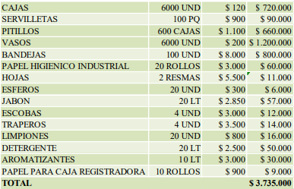
5. ESTUDIO TÉCNICO
MATERIAL DE CONSUMO

Slide 30
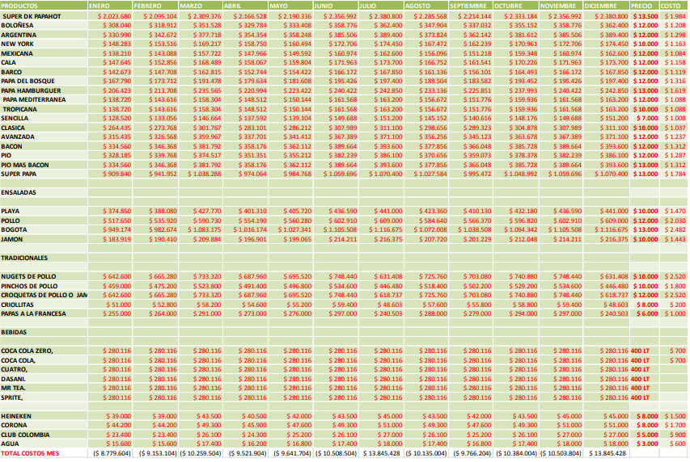
5. ESTUDIO TÉCNICO
COSTO MATERIA PRIMA

Slide 31
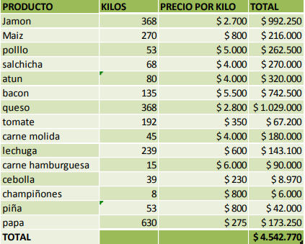
5. ESTUDIO TÉCNICO
MATERIA PRIMA PAPAS HORNEADAS AL MES

Slide 32
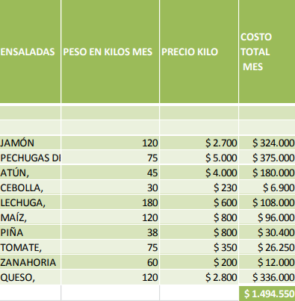
5. ESTUDIO TÉCNICO
MATERIA PRIMA ENSALADAS AL MES

Slide 33
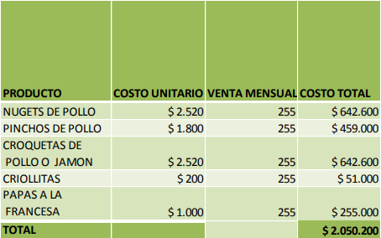
5. ESTUDIO TÉCNICO
MATERIA PRIMA ADICIONALES AL MES

Slide 34
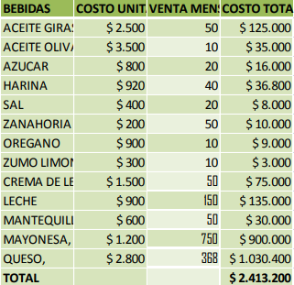
5. ESTUDIO TÉCNICO
MATERIA PRIMA COMPLEMENTOS AL MES

Slide 35
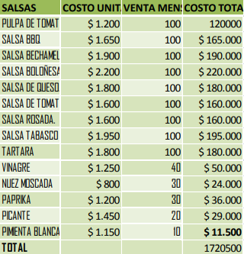
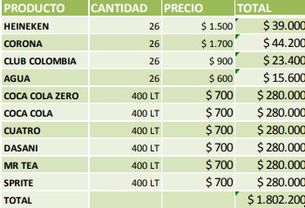
5. ESTUDIO TÉCNICO
BEBIDAS AL MES SALSAS AL MES

Slide 36
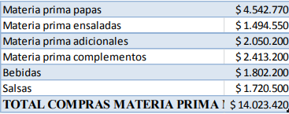
5. ESTUDIO TÉCNICO
RESUMEN DE COSTOS DE MATERIAS PRIMAS

Slide 37
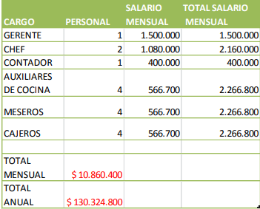
5. ESTUDIO TÉCNICO
MANO DE OBRA

Slide 38
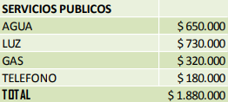
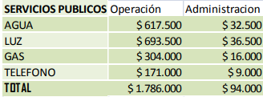
5. ESTUDIO TÉCNICO
SERVICIOS PÚBLICOS

Slide 39
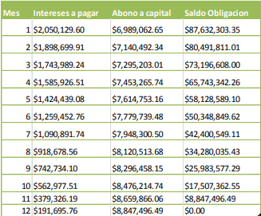
5. ESTUDIO TÉCNICO
VIABILIDAD TÉCNICA

Slide 40
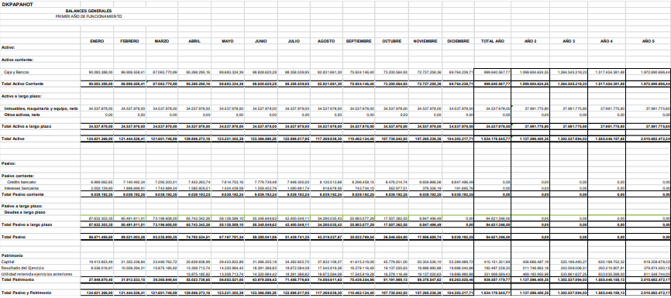
5. ESTUDIO TÉCNICO
BALANCE PROYECTADO

Slide 41
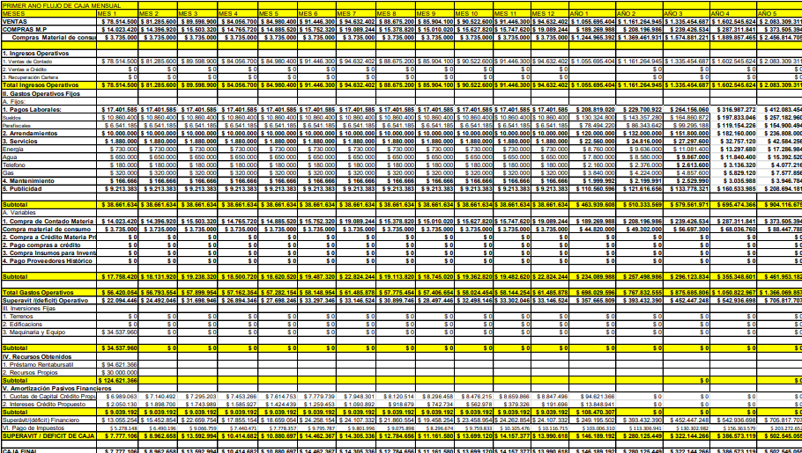
5. ESTUDIO TÉCNICO
FLUJO DE CAJA PROYECTADO

Slide 42
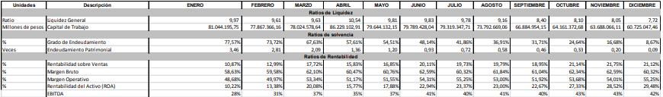
5. ESTUDIO TÉCNICO
RATIO FINANCIERO PROYECTADO

Slide 43
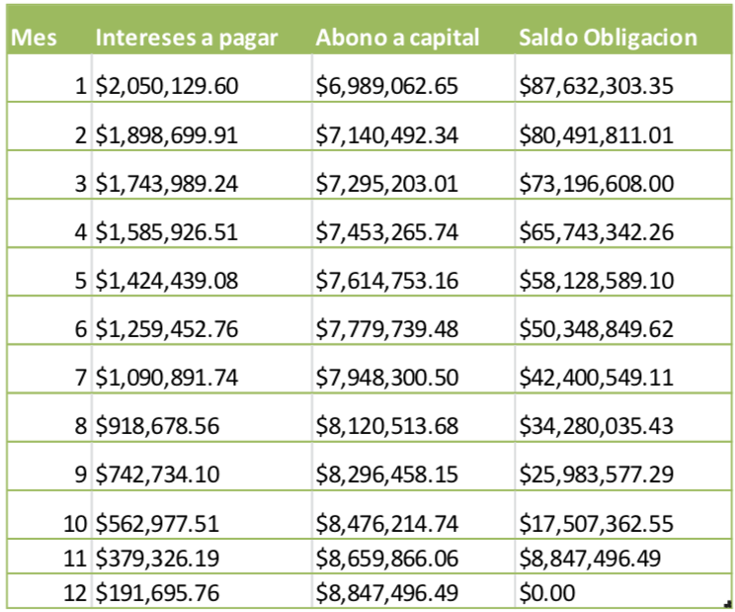
6. ESTUDIO FINANCIERO
Amortización
La empresa cuenta con un capital propio de $30.000.000, el cual será reserva para posibles gastos que ocurran provenientes de la variación en la proyección de ventas.
El restante será financiado por medio de RENTABURSATIL GCMY

Slide 44
6. ESTUDIO FINANCIERO
Balance proyectado.
Estado de resultados proyectado.
Flujo de caja proyectado.
Ratio financiero proyectado.

Slide 45
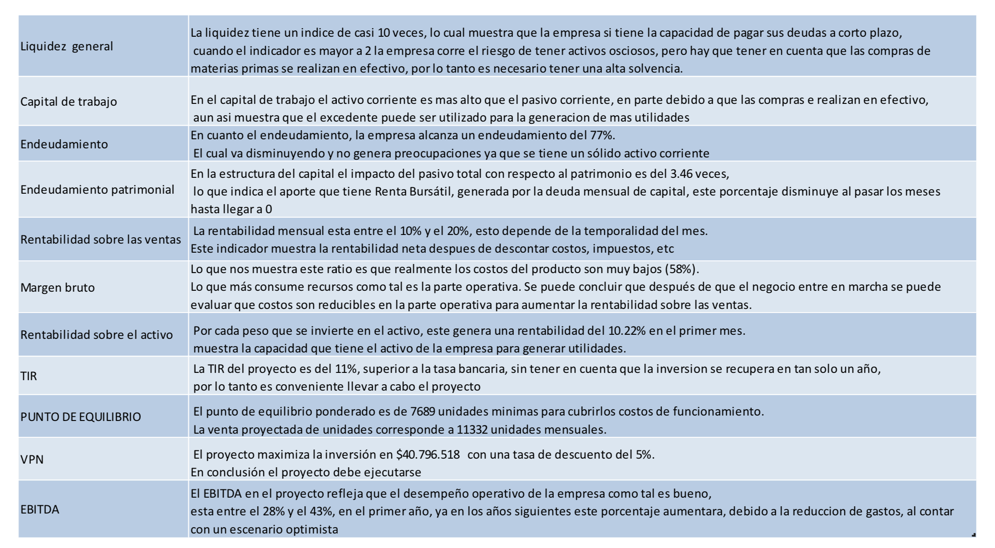
6. ESTUDIO FINANCIERO

